Slide 1
컴퓨터공학종합설계1 – HAIlo팀
ffmpeg과 Yolo를 이용한 동영상 내
객체 탐지 자동화 솔루션 개발
ffmpeg과 Yolo를 이용한 동영상 내
객체 탐지 자동화 솔루션 개발
객체 탐지 영역에서의 자율주행 개발자가 필요로 하는
이미지 데이터 셋 자동 수집 프로그램

Slide 2
목차
진행 사항
차후 계획

Slide 3
진행 사항
1. 변경 사항
2. 차별화 아이디어
3. 성능 수준 명시

Slide 4
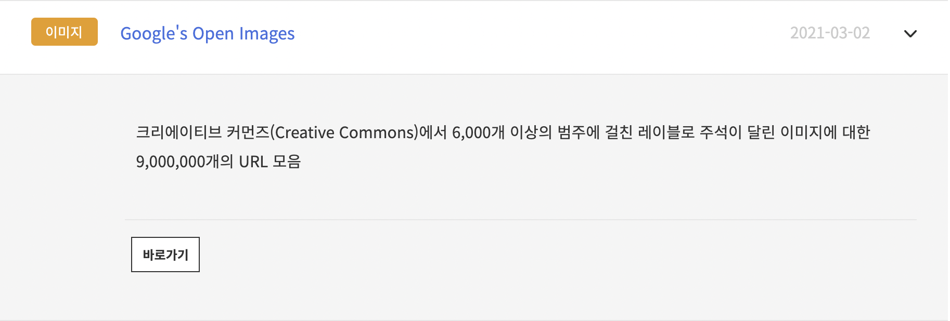
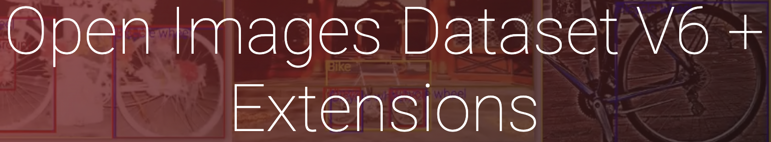
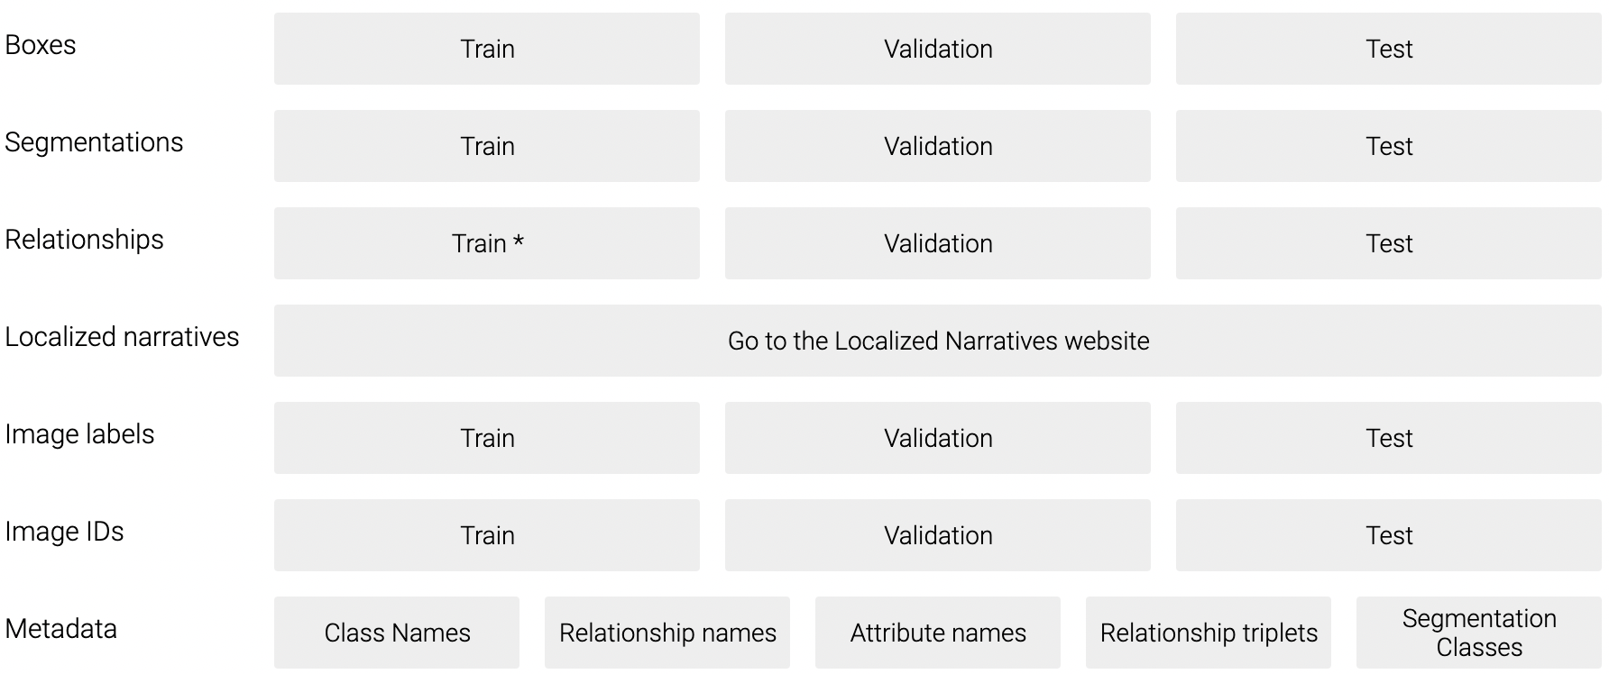
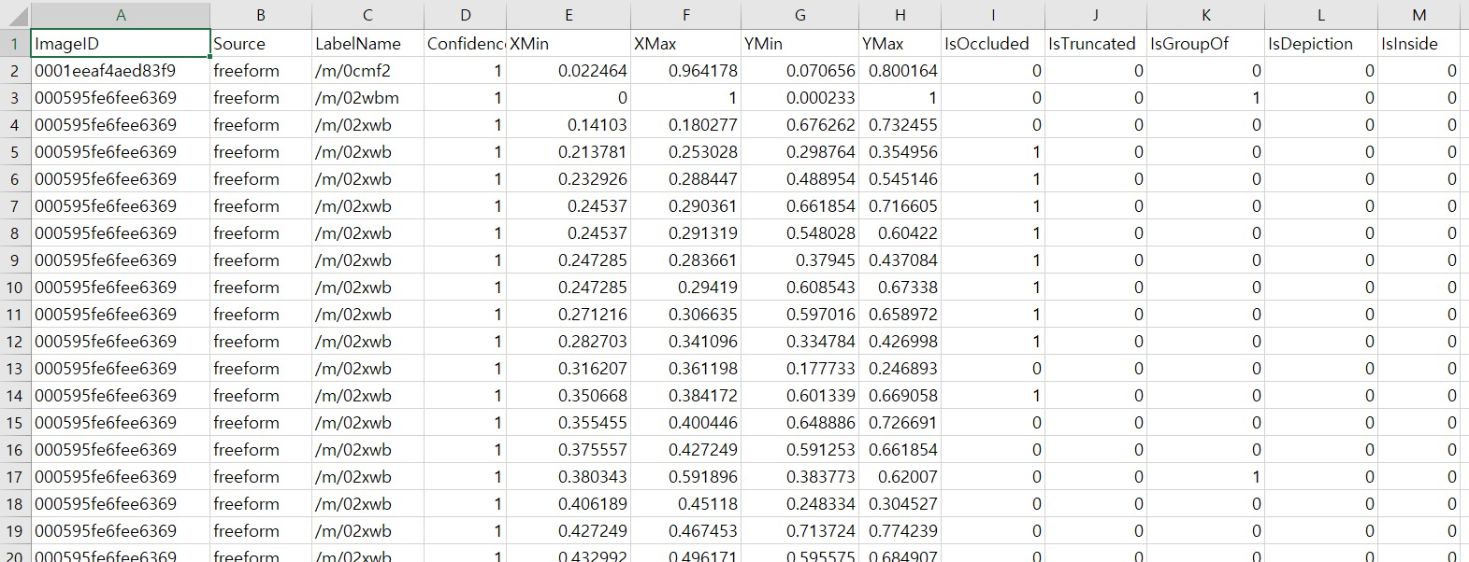
결과물 제공 데이터 변경
AIHUB
기존에 정했던 결과물 제공 방식은 탐지된 객체가 담긴
이미지만을 제공하는 것이었으나,
Open Dataset을 제공하는 대부분의 사이트들이
Image의 annotation정보와, metadata를 제공
하는 것을 파악
YOLO 학습 모델로 탐지된 객체에 대한 정보를
Bounding box의 좌표 값과 confidence score,
image id, class id, class name로 구성하여
제공하기로 결정

Slide 5

변경 사항
사용자에게 객체명과 이미지를
입력받아 출력해주는 기능을
추가할 경우 고려 사항
제공할 객체를 미리 정해두고 사용자가 선택하는 기능
사용자에게 객체명과 이미지를
입력받아 출력해주는 기능

Slide 6
변경 사항
1. 사용자 입력을 받을 때 몇 장을 받아야 하는가 ?
1) 너무 적은 수의 사용자 입력 요구는 객체 탐지의 정확도에 영향을 미침
2) 너무 많은 수의 사용자 입력 요구는 사용성이 낮아짐
정확도 향상을 위해서는 augmentation이 반드시 필요하며 어느 정도의 양을 확보해야 하는가 ?
몇 장을 확보해야 학습 모델 구축의 시간이 시간반응성 품질을 만족하는가 ?
2. 사용자가 입력하는 이미지의 퀄리티가 일정 수준을 충족하는가 ?
사용자로부터 입력 받는 이미지 수준에 대한 명시가 필요
ex) 다양한 크기의 객체 존재, 여러 객체가 혼잡하게 존재..
Notes:
충분한 학습 이미지가 없어서 학습 모델의 정확도 낮아질 수 있음 → 학습 이미지 적을 경우 정확도 낮은 거 보조하는 자료

Slide 7
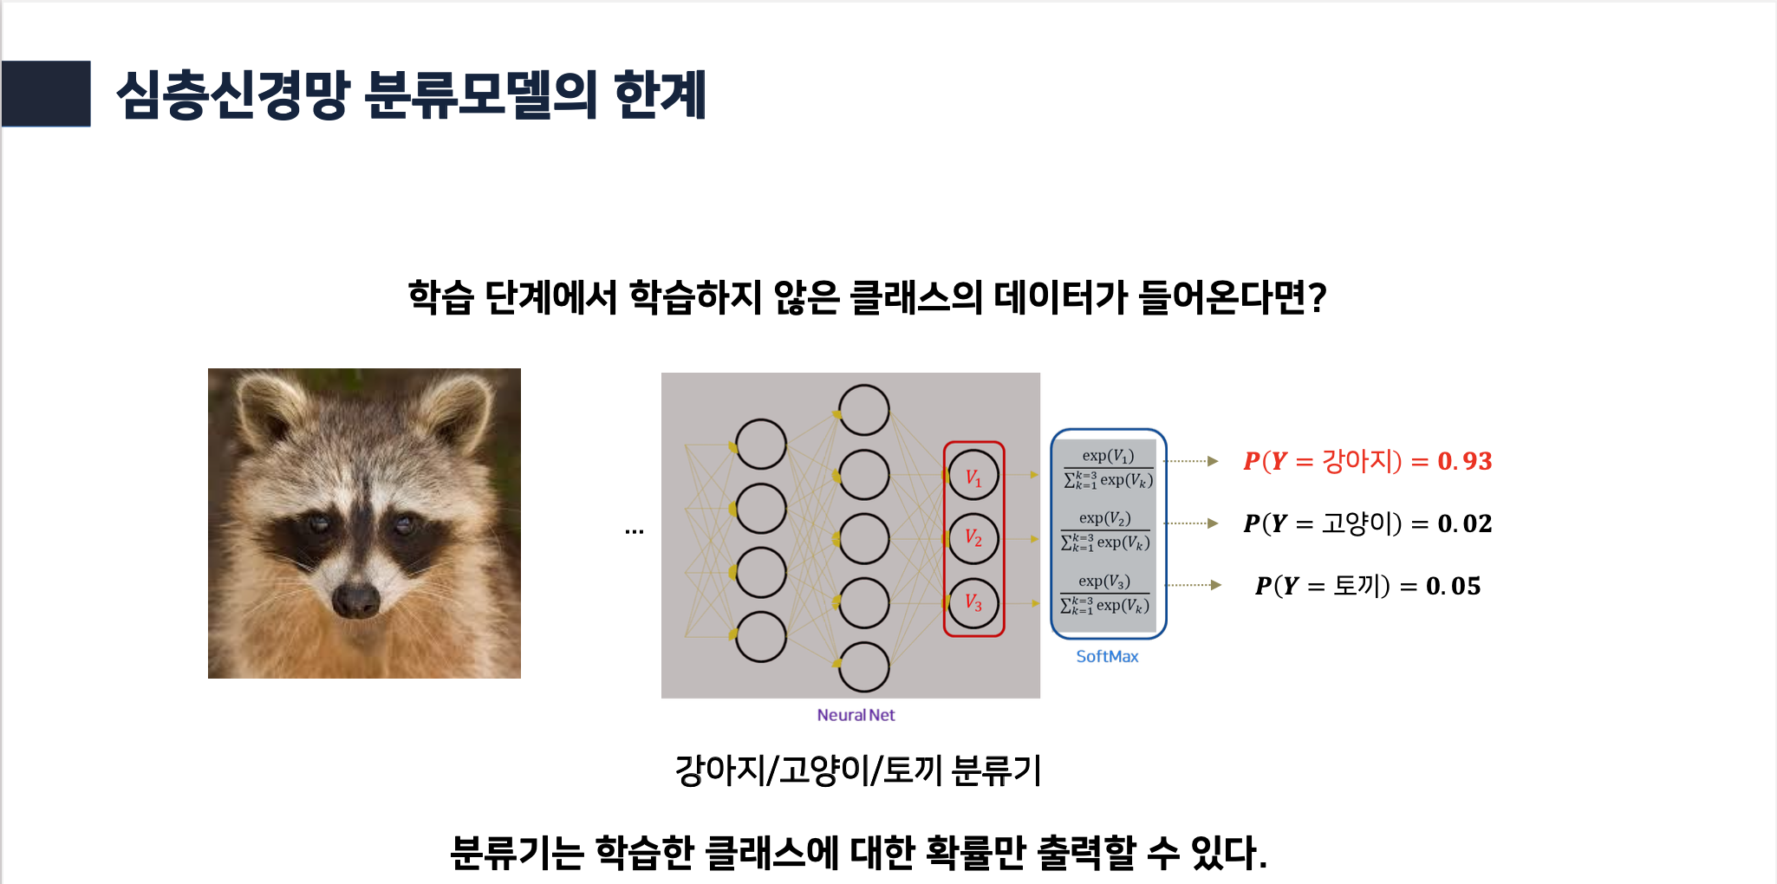
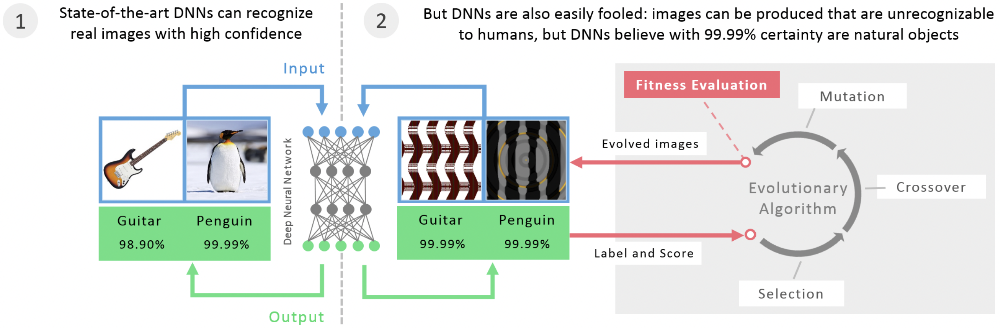
변경 사항
시간반응성, 정확성 문제 해결을 위해 OSR/CROSR에 대해 조사
Deep Neural Networks are Easily Fooled: High Confidence Predictions for Unrecognizable Images
Computer Vision and Pattern Recognition at 2015 CVPR
딥러닝 네트워크는 closed set recognition으로 수행되어
학습되지 않은 데이터에 대해 다른 클래스로의 분류(오분류)를
결과로 내는 경우가 있음

Slide 8
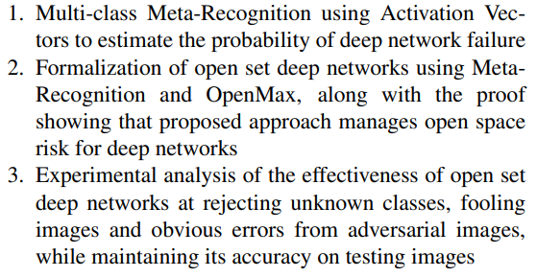
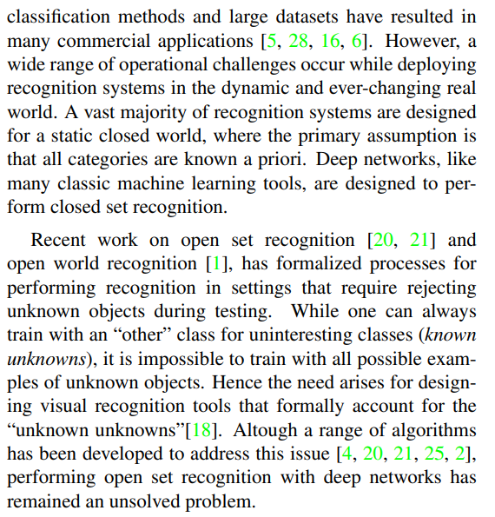
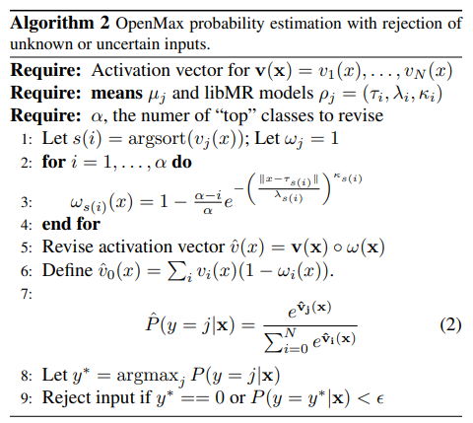
변경 사항
Open set Recognition Open Max알고리즘
학습된 알려진 클래스에 대한 데이터와 입력 데이터 사이의 거리(활성 벡터 거리)를 측정하여
어느 클래스에도 속하지 않은 데이터의 경우 활성 벡터 값이 낮아지고 낮은 값들을
하나의 Unknown 군집에 속하게 하여 Unknown 클래스 생성.
또 새로운 입력 데이터에 대해 Unknown 클래스에 속하는 확률이 가장 클 때 명시적으로 reject 한다. → 오분류 발생 가능성 줄여주는 것

Slide 9
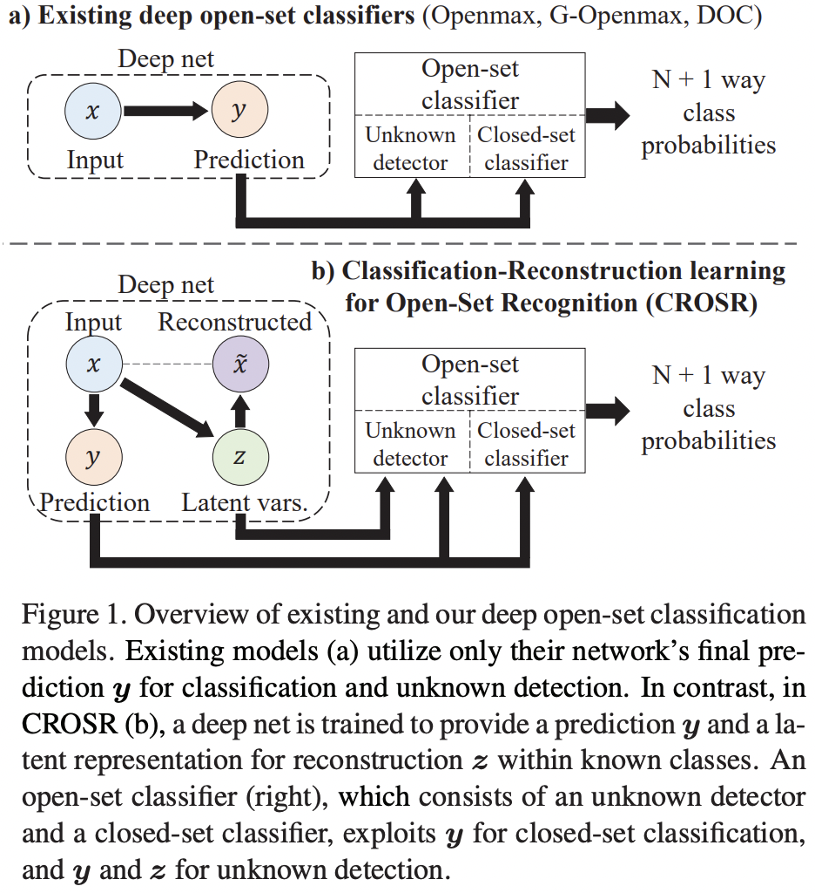
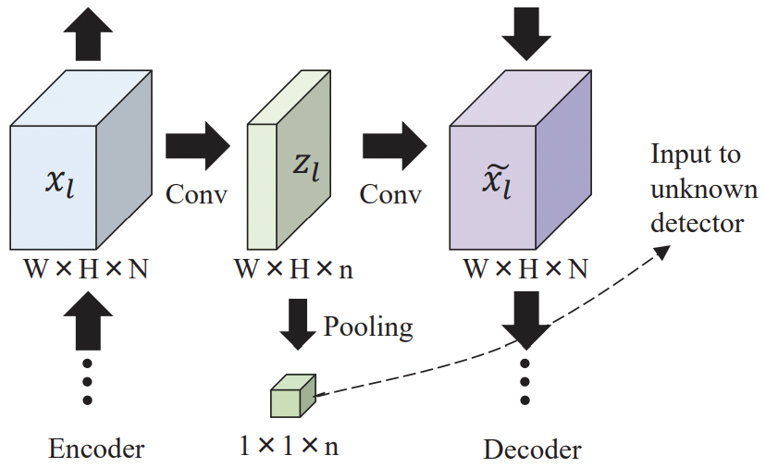
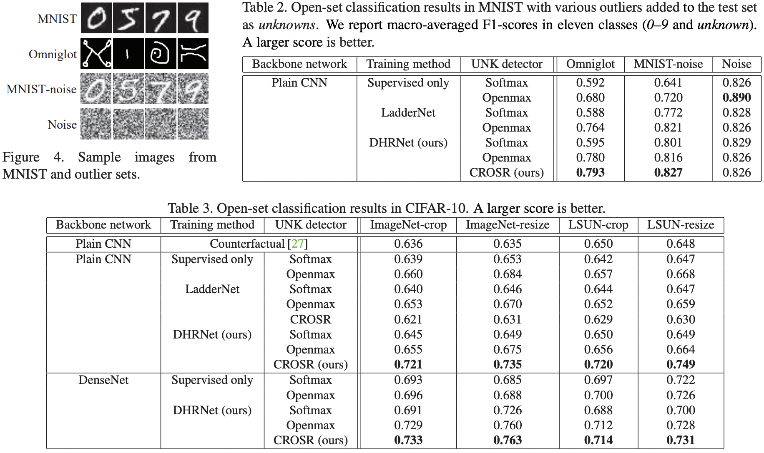
변경 사항
CROSR(Classification-Reconstruction learning for Open-set Recognition)
기존의 Open-set recognition을 적용하여
입력 데이터로부터 특징을 여러 개 추출한
잠재된 표현인 unknown detector를 구성하고
다시 deep hierarchical reconstruction net에 재구성
→ Open-set에서 더 효과적인 것을 확인
Classification-Reconstruction Learning for Open-Set Recognition

Slide 10
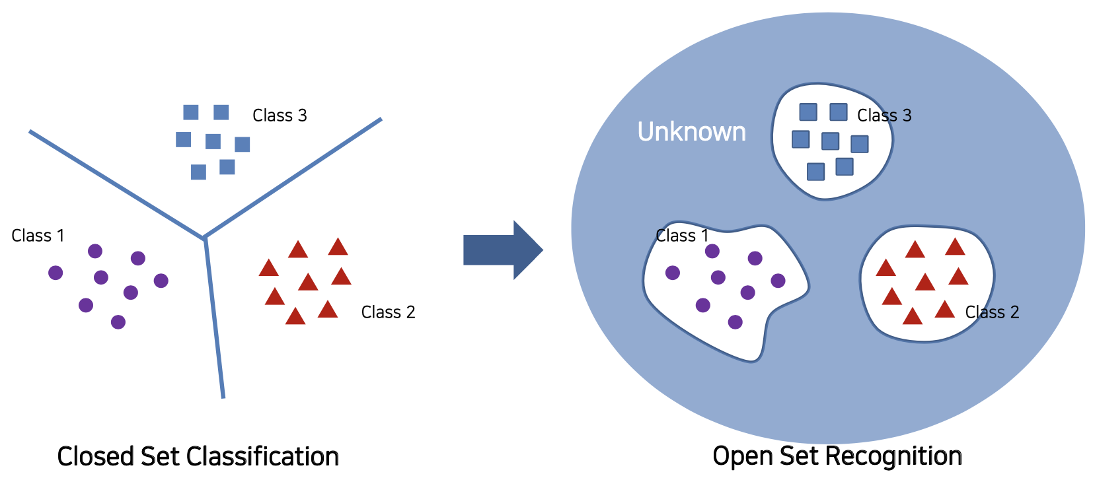
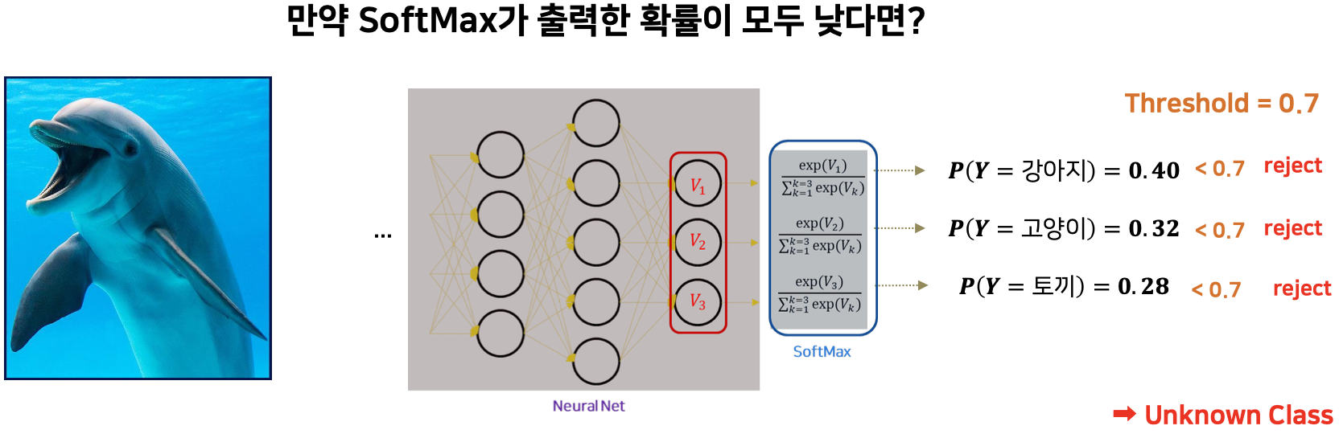
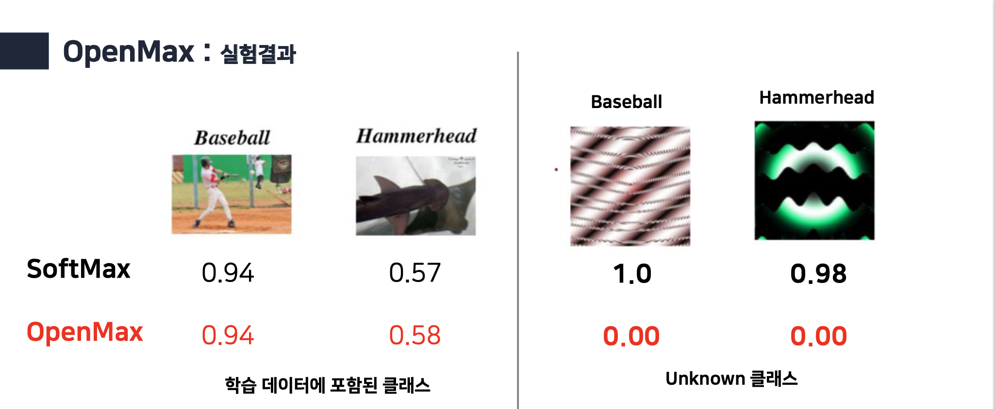
변경 사항
본 프로젝트에서는 classification이 아닌
object detection이 목표
Open Max는 오분류한 데이터에 대해
우수한 성능으로 거부한다.

Slide 11
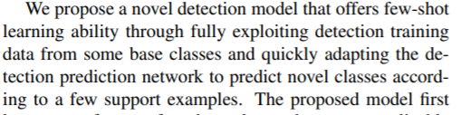
변경 사항
few-shot object detection
- Classification 정보 뿐만 아니라 공간적 정보도 함께 고려해야 함
- 하나의 물체가 아닌 여러 개의 물체가 있을 수 있음
- Classification은 반드시 한 클래스로 분류된 것이 결과로 나오지만, object detection에서는 object가 detect되지 않을 수 있음, 배경도 함께 고려해야 하는데 배경은 Closed-set로 적용하기 어려움(open-set recognition & undefined background class)
Few-shot Object Detection via Feature Reweighting

Slide 12
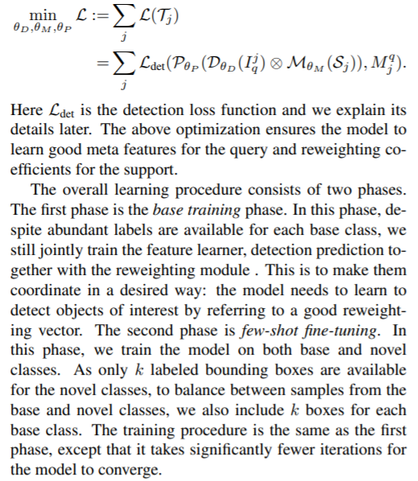
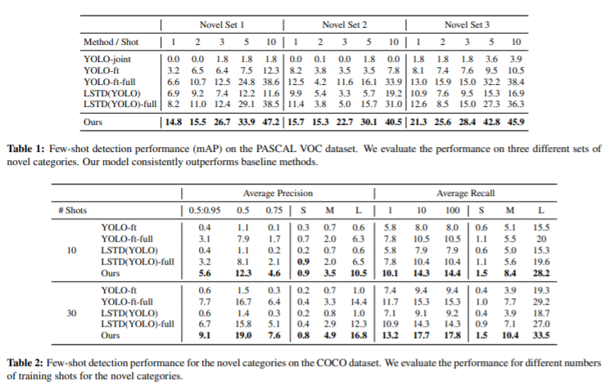
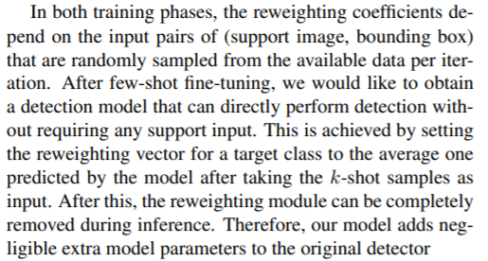
변경 사항
정확도가 기존보다는 높아진 것을 확인할 수는 있지만, 아직 더 발전해야 할 부분이 많이 남아있음
Few-shot classification에 대한 연구가 충분치 않고
few-shot object detection을 진행하기엔
고려할 점이 많아 어려움이 있다고 판단

Slide 13
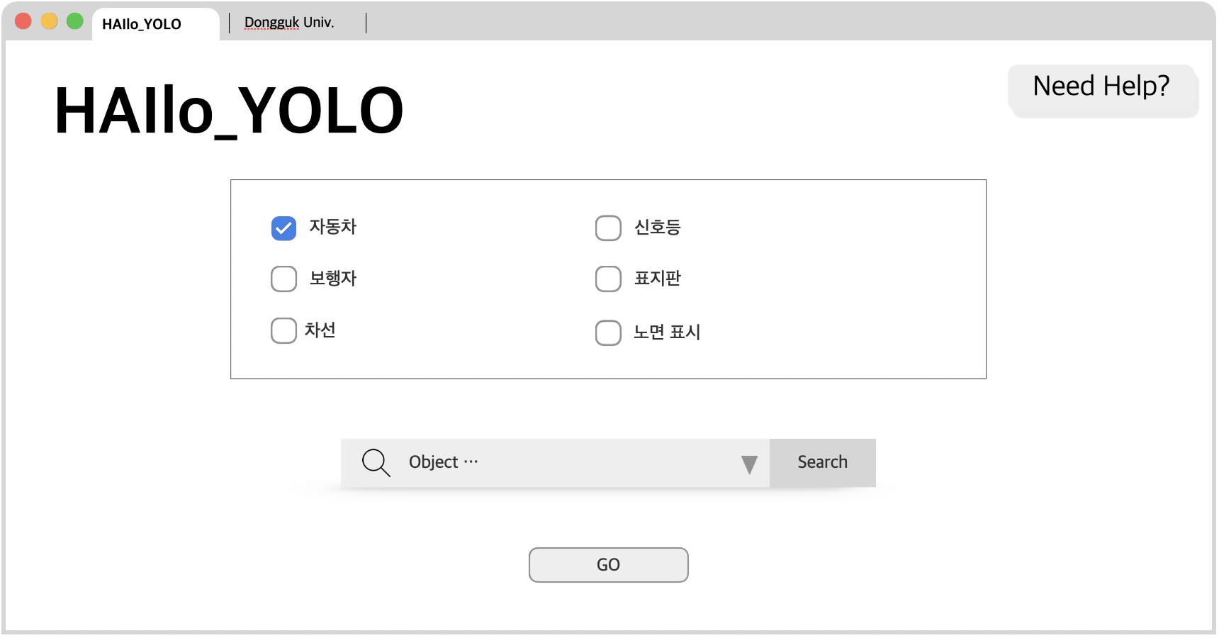
UI 변경 사항
제공할 객체를 미리 정해두고 사용자가 선택하는 기능
사용자에게 객체명과 이미지를
입력받아 출력해주는 기능
제공할 객체를 미리 정해두고 사용자가 선택하는 기능
추가 목표 : 사용자에게 객체명과 이미지를
입력 받아 출력해주는 기능

Slide 14
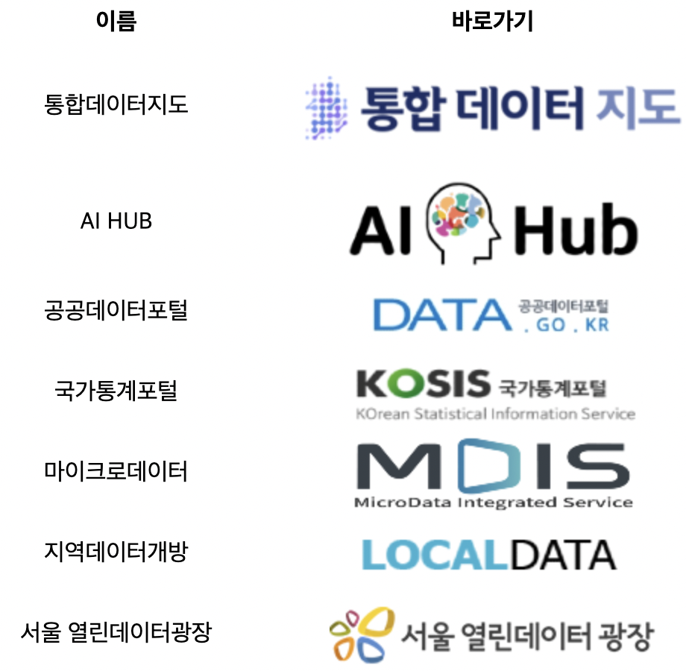
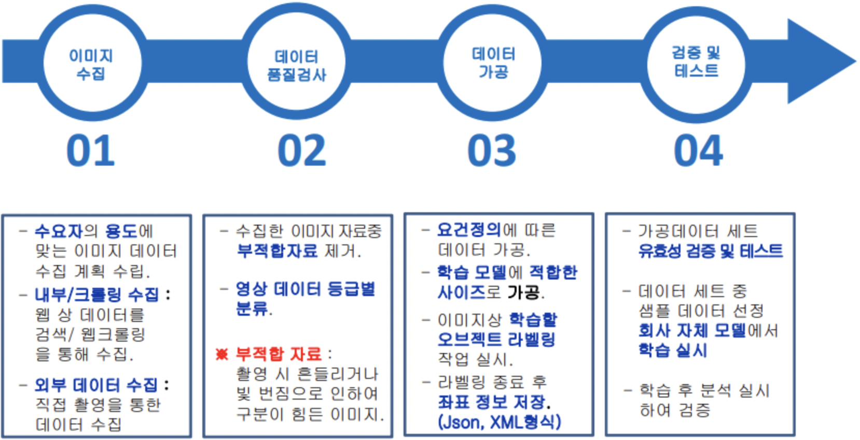
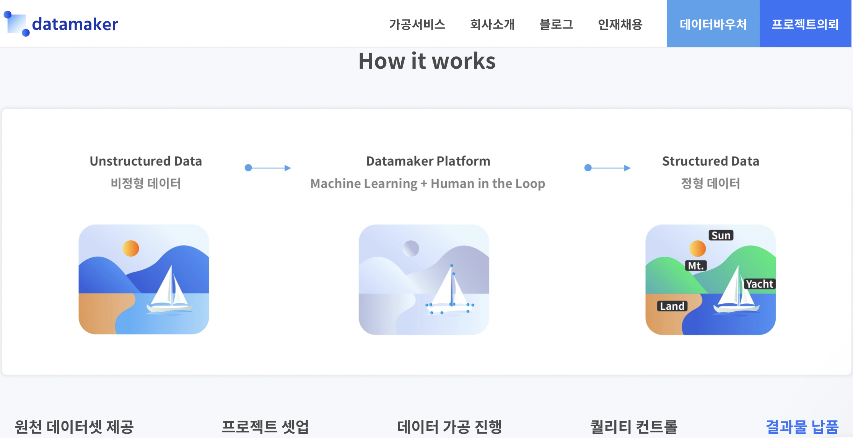
차별화 아이디어
동일한 서비스를 제공하는 플랫폼들을 조사
1. 분류해 놓은 이미지 데이터 셋을 제공하는 사이트
2. 고객과 협력하여 맞춤형 데이터 셋을 제공하는 플랫폼
아와소프트

Slide 15
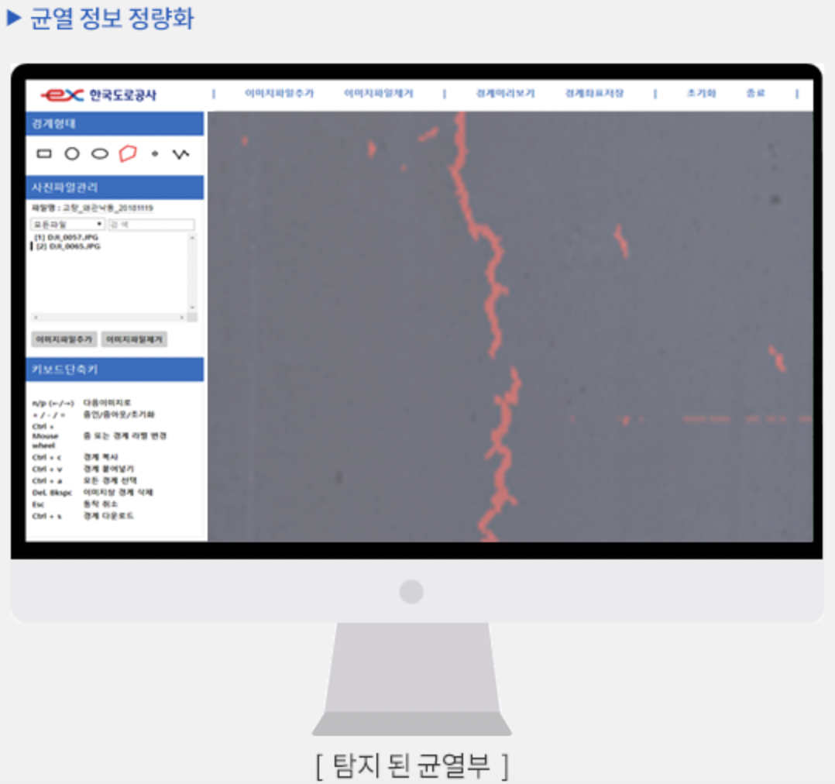
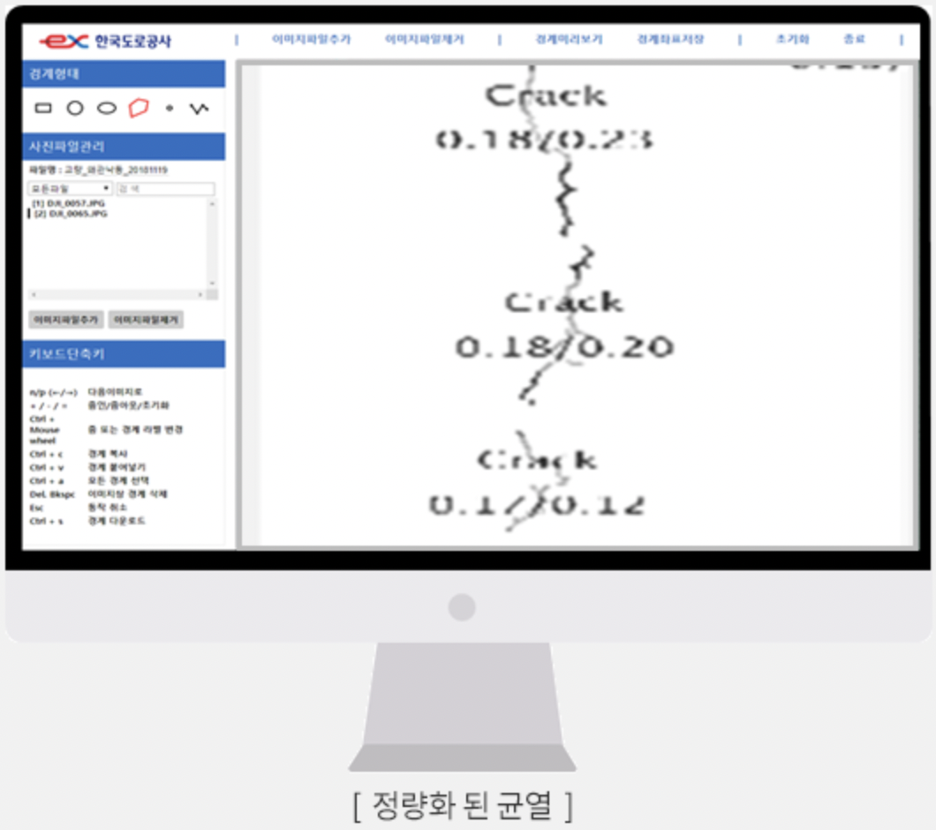
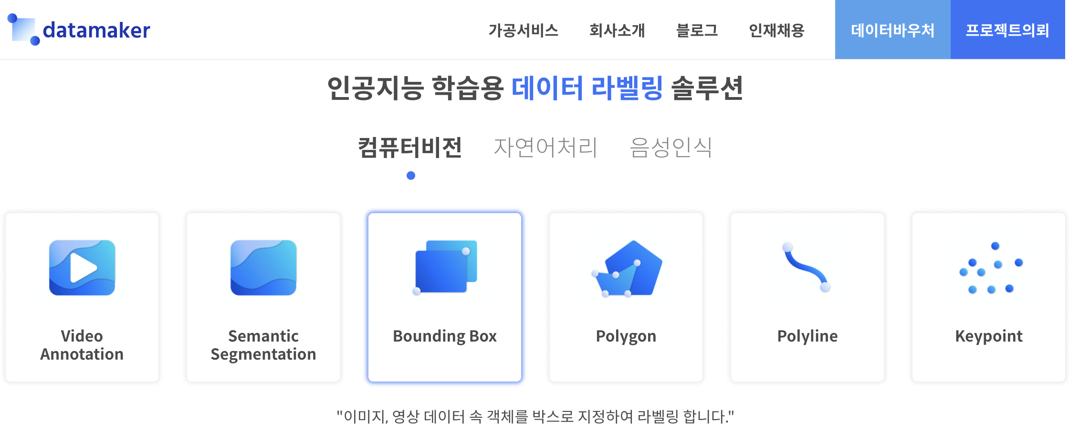
차별화 아이디어
대부분의 플랫폼들이 제공하는 방식과 우리 프로젝트의 공통점
학습용/분석용 이미지 취득 → 프로그램을 이용한 이미지 라벨링 → 분석용 영상 데이터 취득 → AI 분석 및 탐지 → 결과 제공
차이점
탐지하고자 하는 객체의 도메인에 따라
다양한 추가 영상 처리 기법을 적용하거나
사용자 맞춤 분석 결과를 제공

Slide 16
차별화 아이디어
결과물로 출력하는 학습 이미지 데이터 셋에
augmentation option을 선택할 수 있도록 하자
사용자가 분석하기를 원하는 영상을 직접 추가할 수 있도록 하자
사용자 입력에 따라 학습 모델에 구축되지 않은 새로운 객체 탐지
시간반응성, 첨부할 용량의 크기에 대한 제한 조건이 필요

Slide 17
성능 수준 명시
프로젝트에 사용할 YOLO 모델 버전과
학습을 위한 H/W의 CPU, GPU 성능이 관건
→ 현재로서 성능을 높일 수 있는 방법은
우수한 성능의 YOLO 모델 버전을 선택하는 것
사용할 YOLO 모델 선정 기준
객체 탐지의 정확성과 속도
참고 가능한 레퍼런스 수에 초점을 두고
다양한 YOLO 모델 버전에 대한 고민

Slide 18
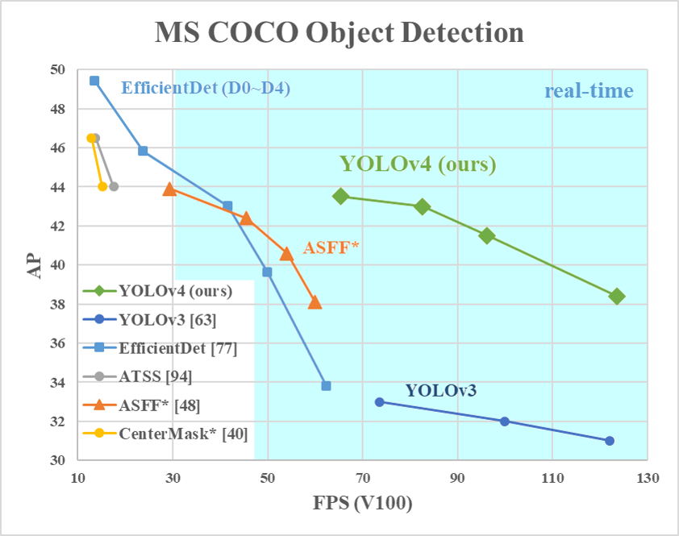
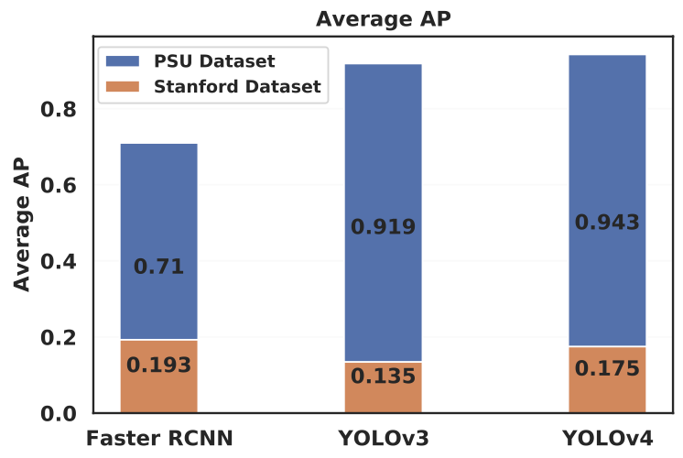
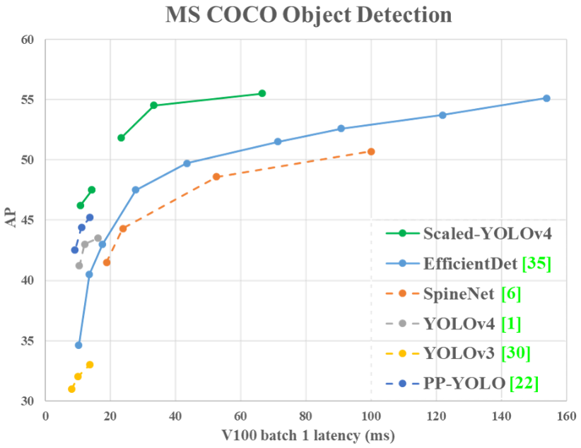
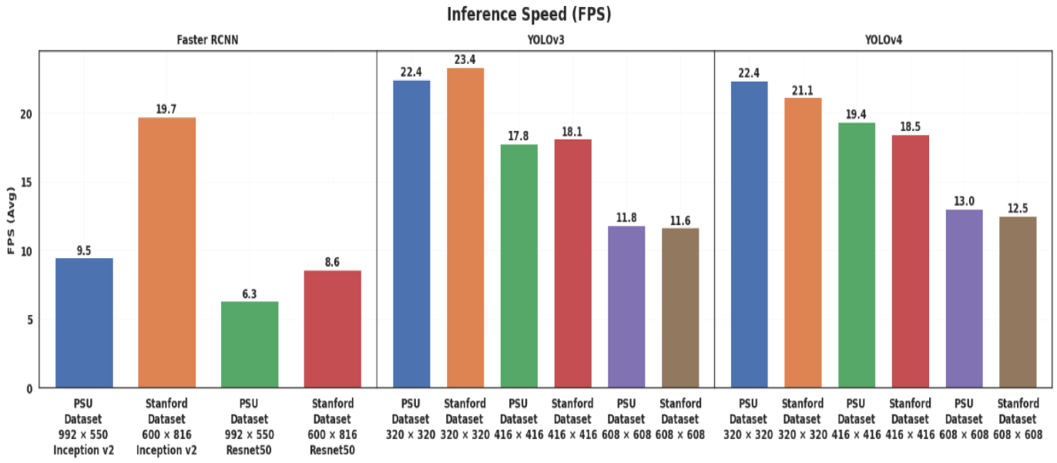
성능 수준 명시
YOLOv4: Optimal Speed and Accuracy of Object Detection
Alexey Bochkovskiy, Chien-Yao Wang, Hong-Yuan Mark Liao
Vehicle Detection from Aerial Images Using Deep Learning: A Comparative Study
Scaled-YOLOv4: Scaling Cross Stage Partial Network
Notes:
정확도(AP)의 경우 v4가 더 높은 것을 확인할 수 있다. 인풋 크기별 속도(fps)의 경우도 대체적으로 v4가 더 빠른 것을 확인할 수 있다.

Slide 19
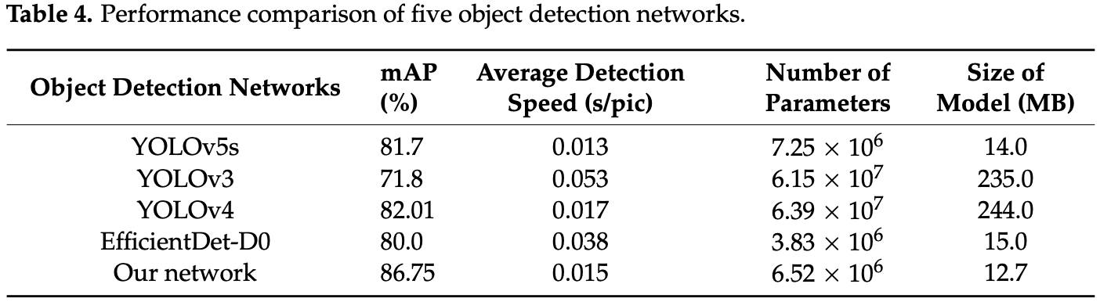
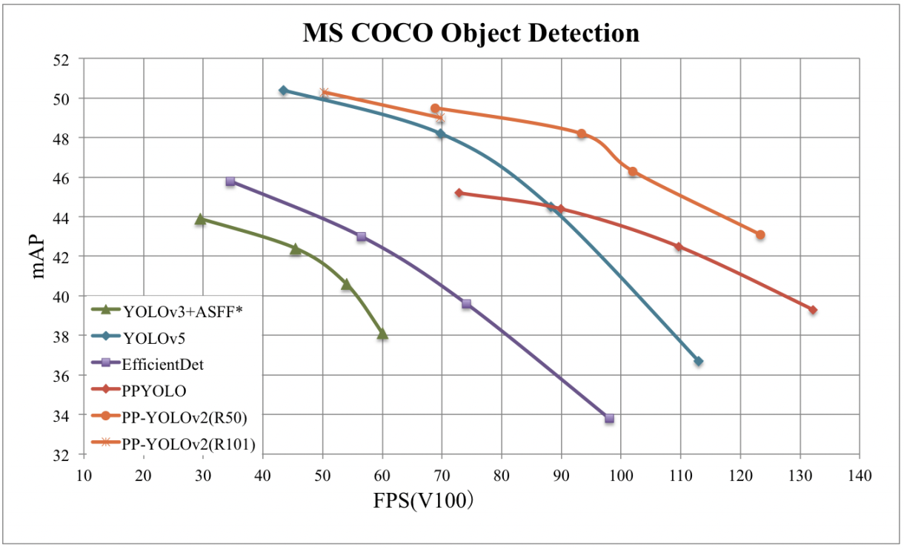
성능 수준 명시
A Real-Time Apple Targets Detection Method for Picking Robot Based on Improved YOLOv5
PP-YOLOv2: A Practical Object Detector

Slide 20
성능 수준 명시
YOLO v3와 v4의 비교에서는 속도와 정확도 면에서
v4를 사용하는 것이 확실히 유리하다는 결론
v4 vs pp-YOLO에서는
pp-YOLO 모델이 속도와 정확도 면에서 우위인 것을 확인했으나
가장 최신 버전이므로 레퍼런스가 부족함
v4 vs v5에서는 학자들 사이에서도 속도와 정확도 면에서 의견이 분분함
따라서 v4와 v5를 최종적으로 고려했다.
YOLO v4는 v5에 비해 느리게 동작하지만 FPS성능을 최적화 할 수 있고,
YOLO v5는 v4에 비해 더 쉽게 환경을 구성하고, 구현할 수 있다.
속도와 정확도 면에서
v3 이상의 성능을 보장하고
참고할 레퍼런스의 수가 많으며
v5보다 FPS 성능이 최적화 된
v4 모델을 사용하기로 결정

Slide 21
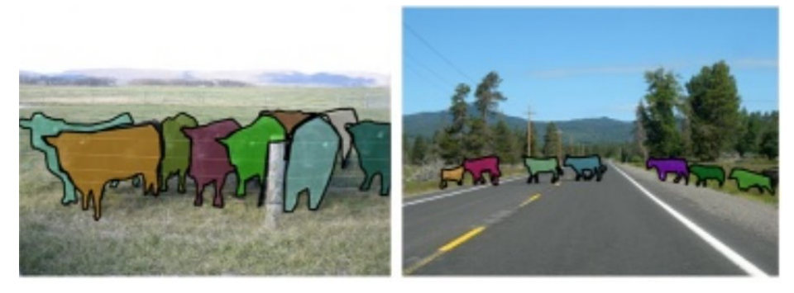
성능 수준 명시
MS COCO dataset의 특징
다양한 크기의 물체가 존재하며, 높은 비율로 작은 물체들이 존재
다른 dataset에 비해 iconic 하지 않음
Object들이 혼잡하게 존재하고, occlusion(폐색)이 많이 존재
다양한 augmentation 기법을 통해
충분한 양의 데이터를 확보
COCO dataset과 최대한 비슷한 이미지 형태로 학습 모델 구축

Slide 22
성능 수준 명시
YOLO v4 모델을 이용
학습 모델로 구축할 이미지 : COCO dataset 특징 모방
최종 학습 모델 mAP : 60~70mAP
(YOLO v4 COCO train dataset : 43.5 mAP)
사용자에게 제시할 최종 결과물 :
Bounding box confidence score가
80% 이상인 객체가 포함된 이미지 데이터 셋
YOLOv4: Optimal Speed and Accuracy of Object Detection
Alexey Bochkovskiy, Chien-Yao Wang, Hong-Yuan Mark Liao

Slide 23
차후 계획
1. Image Gathering and annotation
2. Custom YOLO model 구축

Slide 24
감사합니다

